Slide 1

计图大作业演示PPT
Notes:
亮亮图文旗舰店
https://liangliangtuwen.tmall.com

Slide 2
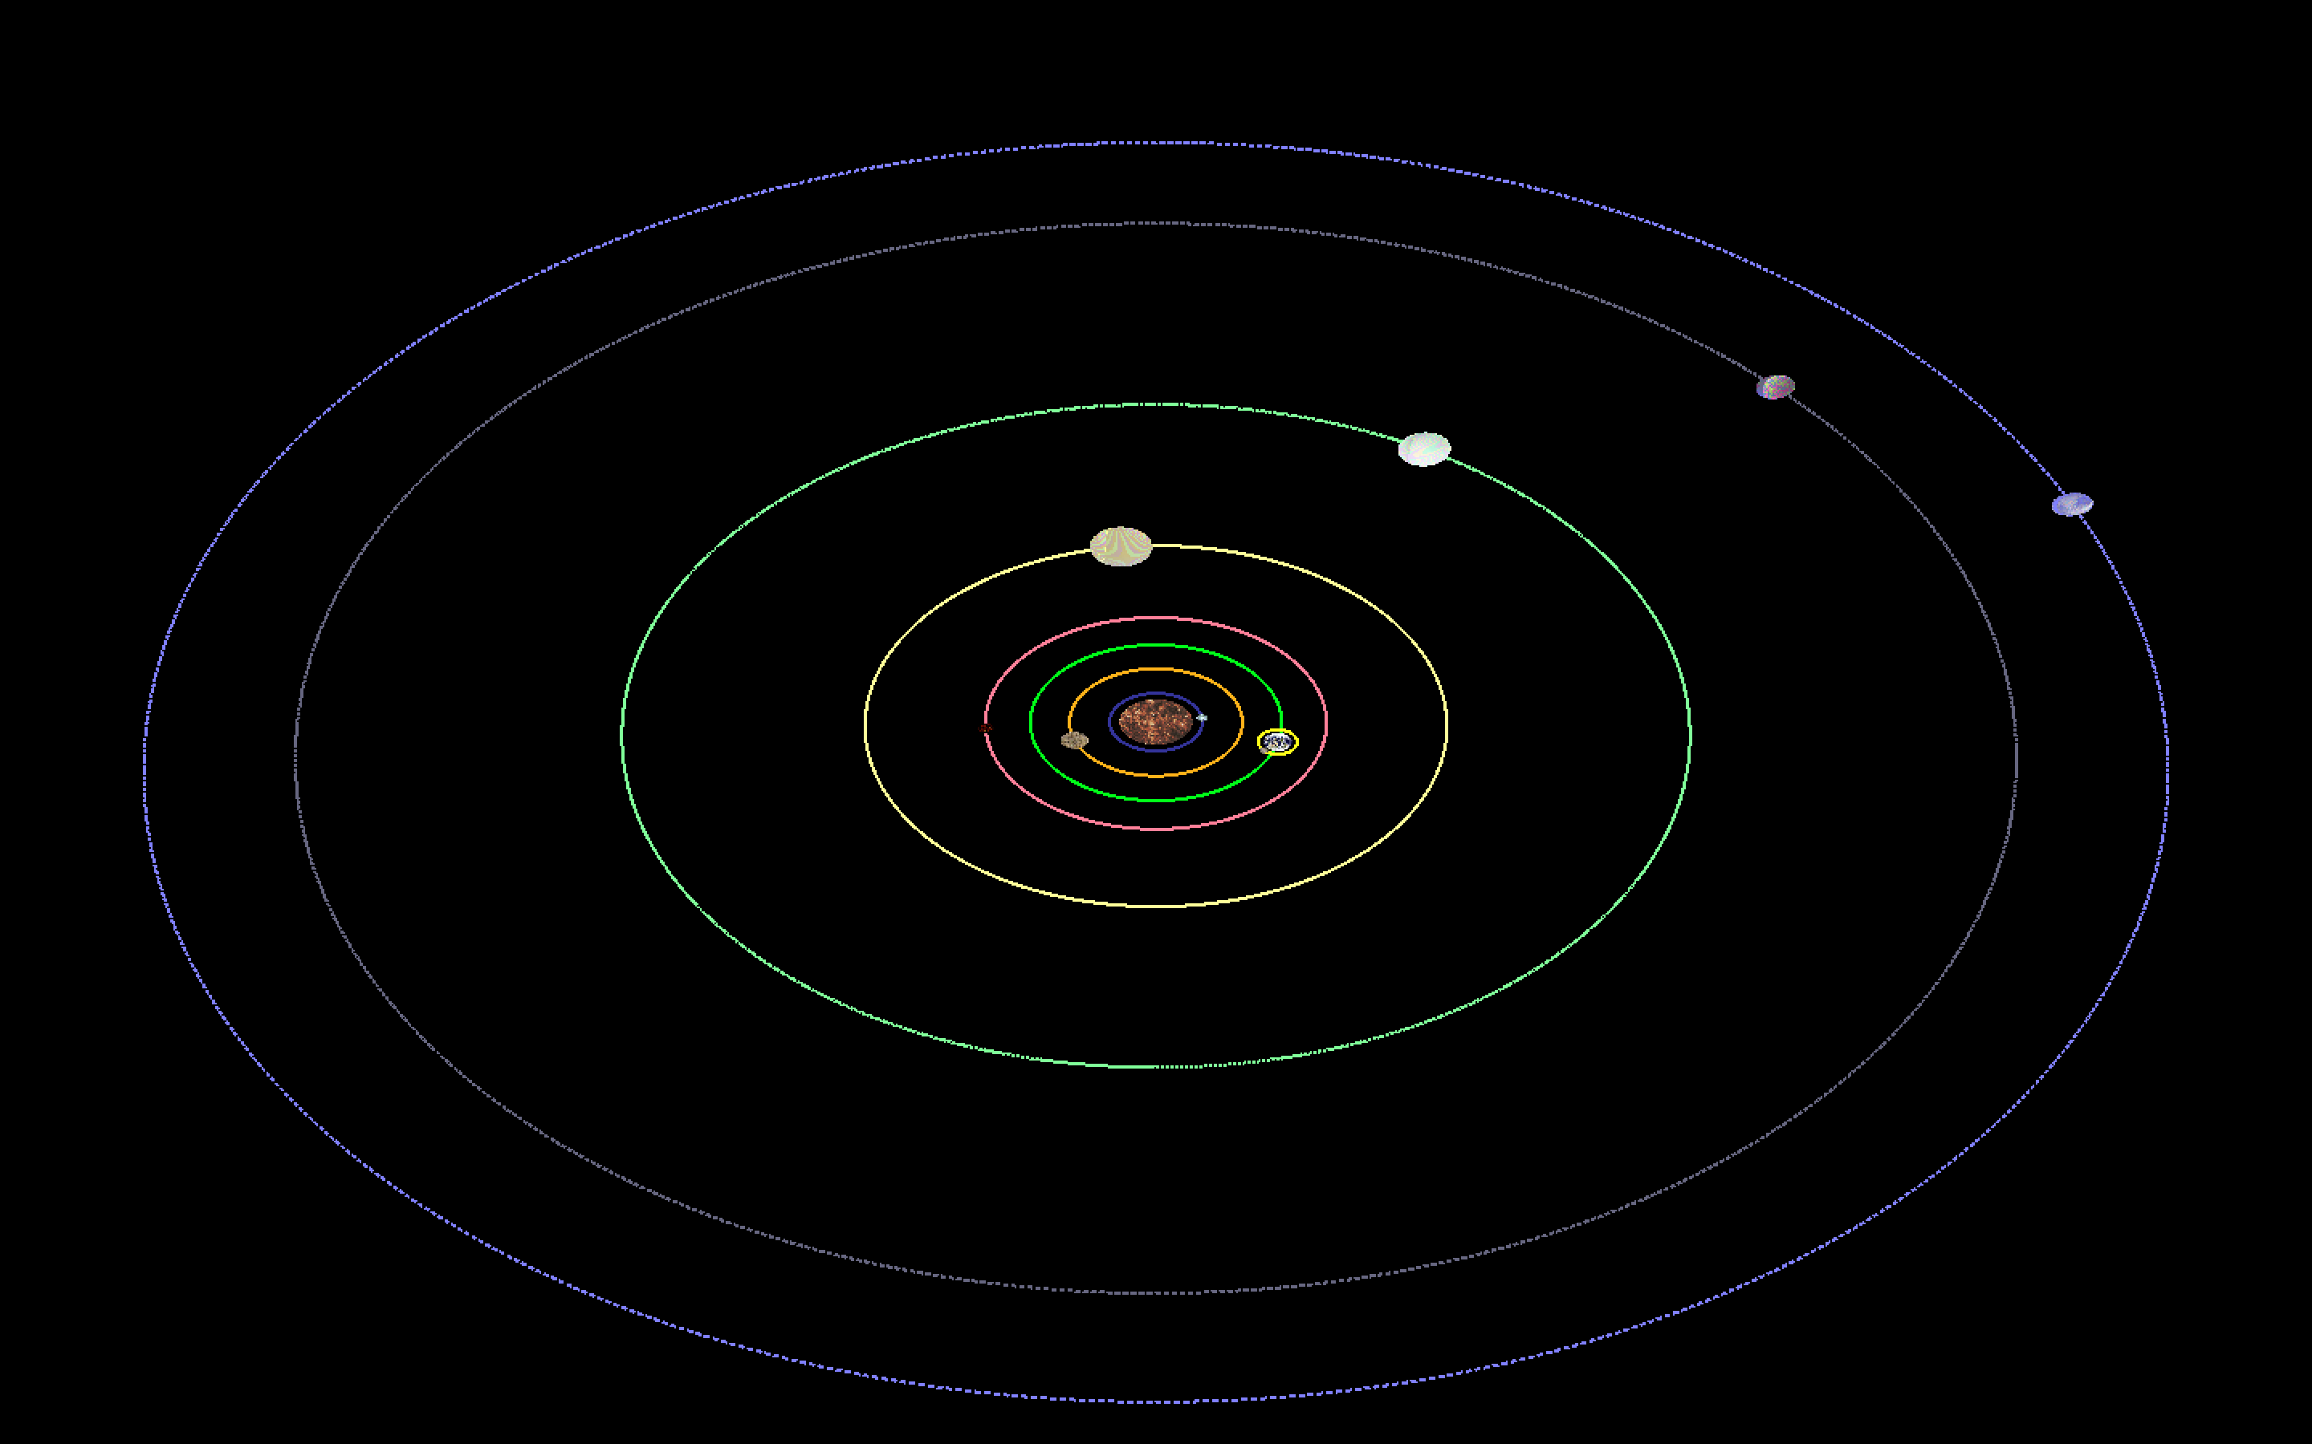

Slide 3

实验内容

Slide 4
球类 Ball
定义球类
Ball(Float Radius, Float Distance, Float Speed, Float SelfSpeed, Ball * Parent, int planet);
参数为半径，距离，速度，自转速度，旋转中心球，星球类型
void DrawBall(); //对普通的球体进行移动和旋转
void Update(long TimeSpan); //时间跨度的更新
子类
MatBall 行星类，继承于Ball
DrawMat()：对材质进行设置
LightBall 恒星类，继承于MatBall
DrawLight()：对光源进行设置，以LightBall为光源，贴图后仍有光照效果

Slide 5
纹理映射
使用libpng生成纹理矩阵（bmp失真较大）
png_read_image(png_ptr, row_pointers);
绑定纹理
glBindTexture(GL_TEXTURE_2D,textureID);
应用到球上
GLUquadricObj *quadObj = gluNewQuadric(); //创建一个二次曲面物体
gluQuadricTexture(quadObj,GL_TRUE); //启用该二次曲面的纹理
gluSphere(quadObj,Radius,40,32); //画圆

Slide 6
视角变换
定义键盘操作
w(+y方向)
s(-x方向)
a(+z 方向)
d(-z 方向)
r(reset)
定义移动距离
#define OFFSET (20)

Slide 7
程序演示

Slide 8
感谢观看
Notes:
亮亮图文旗舰店
https://liangliangtuwen.tmall.com

